Slide 2
роллы

Slide 3
Листы нори

Slide 4
Мокрыми руками выложить рис

Slide 5
+васаби +семга

Slide 9
мокрый нож

Slide 10
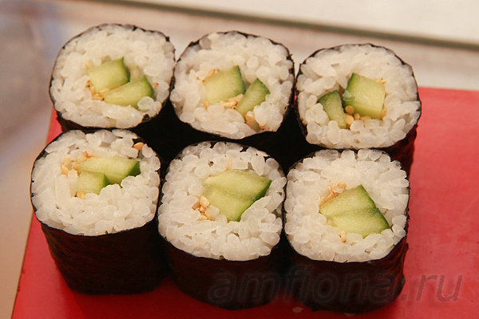
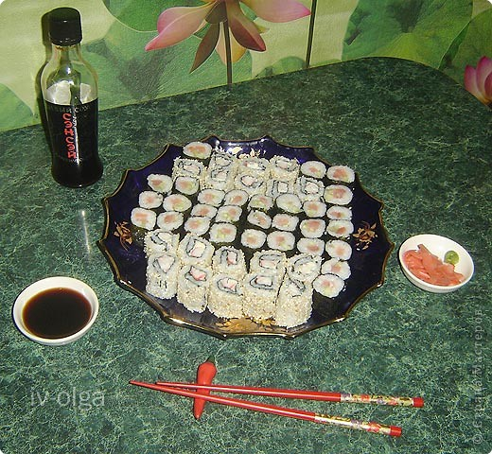

Slide 12
Степень сложности – очень легко. Время приготовления – 30 минут. Ингредиенты: — одна упаковка крабовых палочек — 150 грамм твердого сыра — зелень укропа — майонез — чеснок (по вкусу)

Slide 13
Сыр на мелкой терке

Slide 14
Добавить укроп

Slide 15
Измельчить чеснок

Slide 16
+ майонез

Slide 17
разморозить

Slide 18
развернуть

Slide 20
